Slide 1
الزهرة والمحيطات الأساسية وغير الأساسية

Slide 2
الزھرة ھي المحور الأساسي الذي یحمل أعضاء التكاثر في النباتات الزھریة، وقد اتخذت الزھرة أساساً للتقسیم الى رتب وفصائل وأجناس وأنواع لأنھا العضو الثابت التركیب في النباتات الزھریة.
الزھرة من الوجھه المورفولوجیة هي عبارة عن ساق متحورة ذات نمو محدد قصرت سلامياتها وتقاربت توراقها وتحورت لاداء وظيفة خاصة هي التكاثر الجنسي ومعظم الازهار تخرج من ابط اوراق خضرية تعرف بالقنابات.
تتكون الزهرة من عدة محيطات منها حيطات اساسية ومحيطات غير اساسية.

Slide 3
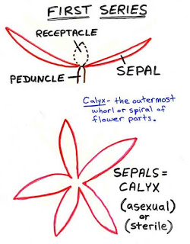
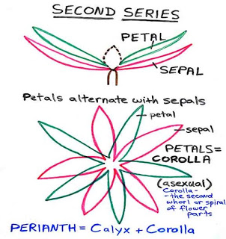
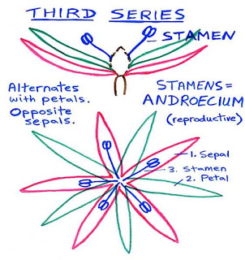
Perianth غلاف الزهري

Slide 4
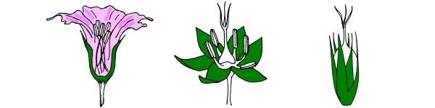
التويج Corolla
المتاع Geniumes
الكأس Calyx
الطلع Androecium
العنق Pedicel

Slide 5
Pedicel العنق
عبارة عن فرع من النبات الأصلي یحمل في نھایته الزھرة، وتوجد بعض الأزھار بدون عنق فتسمى ازهار جالسة Sessile مثل ازهار الفصيلة المركبة Compositae اما اذا وجد العنق فتسمى الزهرة معنقة Pidicllate مثل ازهار الفصيلة الصليبة Cruciferae

Slide 6
Bract القنابة
عبارة عن ورقة تشبة ورقة النبات العادیة ، قد تكون مماثلة لحجم الأوراق في النبات أو اصغر من ذلك. وتوجد في الجھة الأمامیة للزھرة
تكون عادة خضراء مثل أوراق النبات أو قد تتلون بلون بتلات الزھ رة فتسمى بالقنابة الملونة كما في زھرة الجھنمیة Bougainvillea sp
احيانا توجد اوراق صغيرة على اعناق الازهار تسمى قنيبات Bracteoles وعادة توجد اثنين في ازهار نباتات ذوات الفلقتين وواحدة في ازهار ذوات الفلقة الواحدة.

Slide 7
التخت Recptaele
هو الجزء الطرفي المنفتح من العنق وتحمل علية الاوراق الزهرية

Slide 8
الكأس Calyx
ھو المحیط الخارجي من الأوراق الزھریة.
ووظیفتھالأساسیة حمایة الزھرة. Sepals ویتكون من السبلات
تكون السبلات خضراء عادة، وقد تتلون بلون التویج .
Gamosepalous قد تكون السبلات ملتحمة فتسمى الزھرة ملتحمة السبلات
.Polysepalous وقد تكون سائبة فتسمى الزھرة سائبة السبلات
قد یستدیم الكأس على التخت ولا یسقط بعد عملیة التلقیح والإخصاب فیسمى الكأس المستديمة Persistent كما في الفصيلة الباذنجانية Solanaceae

Slide 9
أشكال الكأس
الكأس سائب السبلات لا یوجد له شكل محدد بینما یتمیز الكأس الملتحم السبلات بعدة أشكال منھا:
انبوبي Tubular كما في القرنفل
جرابي او جيبي Saccate كما في بعض اجناس بعض الفصيلة الصليبة Cruciferae

Slide 10
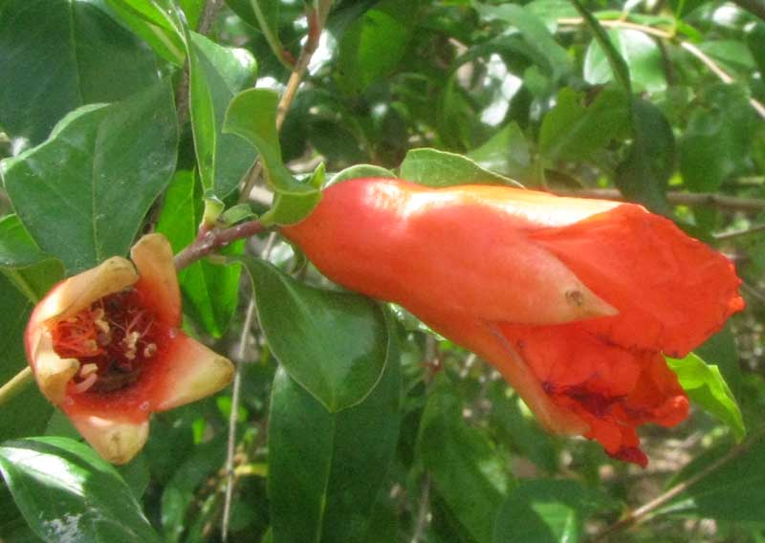
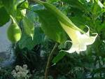
لحمي Succulent كما في الرمان حيث يتخشب فيما بعد
شبة الجرة urccolate, pitcher.like كما في الداتورا Datura sp.

Slide 11
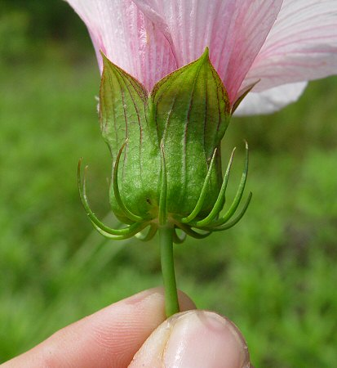
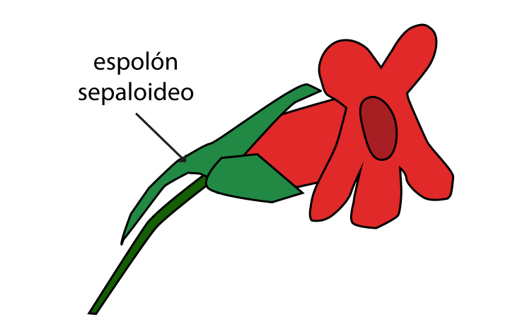
مهمازي Spurred كما في العايق وابوخنجر Tropaeolum sp
ناقوسي Companulate كما في الهبيسكس Hibiscus sp

Slide 12
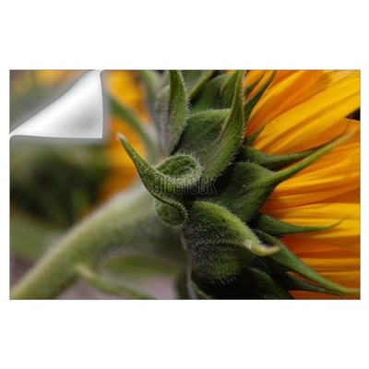
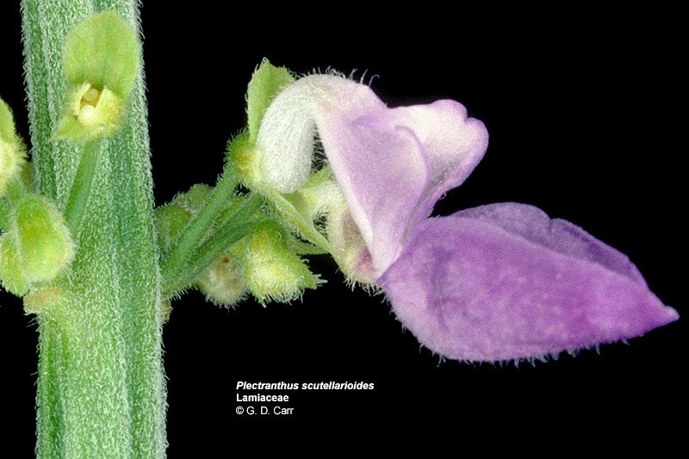
زغبي Pappus حيث يتحور الكأس الى زوائد حرشفية صغيرة او شعيرات كما في دوار الشمس Helianthus annuus
شفوي Labiate كما في افراد الفصيلة الشفوية Labitae

Slide 13
قد لا تتمیز السبلات عن البتلات في بعضالأزھار، اذ یندمج المحیطان مع بعضھما كما في زھرة الجھنمیةBougainvillea sp عندئذ تسمى السبلات والبتلات بأسم الغلاف الزھريPerianth وتسمى اجزاءة تبلات Tepals
كما في زھرة الھبیسكسHibiscus sp قد یوجد محیط خارج الكأس یسمى تحت الكأس Epicalyx

Slide 14
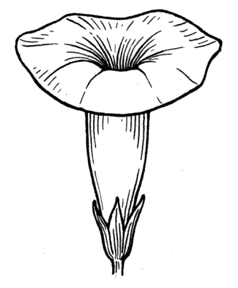

التويج Corolla
هو المحیط الثاني بعد الكأس، ویتكون من بتلات Petals ذات ألوان زاھیة غالباً تجذب إلیھا الحشرات.
قد تكون البتلات ملتحمة فتسمى الزھرة ملتحمة البتلاتSymPetalous وقد تكون البتلات سائبة فتسمى الزھرة سائبة البتلات Dialypetalae
یعتبر التحام البتلات أو انفصالھا ذا أھمیة تصنیفیة كبیرة
اذ یقسم النباتات الى تحت صفین رئیسیین ھما
تحت صف منفصل البتلات Archichlamydeae
تحت صف ملتحم البتلات Metachlamydeae

Slide 15
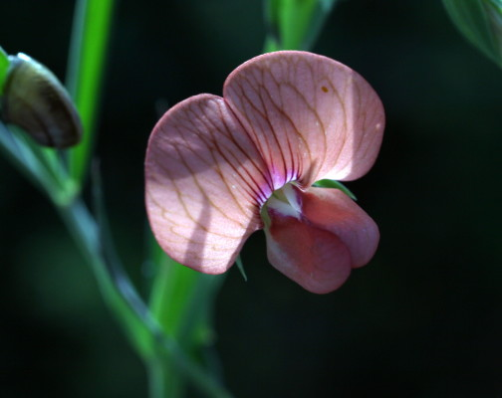
اشكال التويجأیضا التویج سائب البتلات لا یوجد لة شكل محدد بینما یتمیز التویج الملتحم البتلات بعدة أشكال منھا:
فراشي Papilionate حيث تكون البتلات مختلفة الحجم والشكل وتتخذ شكل الفراشة كما في افراد تحت الفصيلة الفراشية Papilionoideae او في الفصيلة القرنية Faboideae.
صلیبي Cruciform حیث تتخذ انصال البتلات الأربعة وضعا متعامدا وهو يميز الفصيلة الصليبية

Slide 16
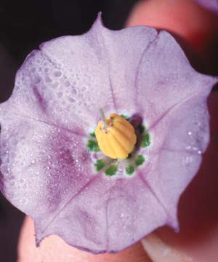
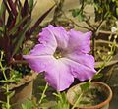
قمعي Funnel- form وفية تتسع انبوبة التويج تدرجيا الى اعلى كما في البتوينا Petunia sp
دائري Rotate وفيه يتسع التويج الملتحم من القاعدة مباشر كما في الطاطم Solanum sp

Slide 17
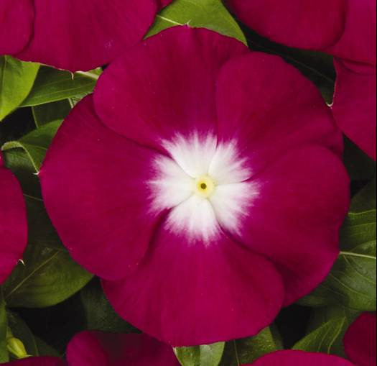
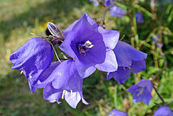
ناقوسي Comanulate حیث یتخذ التویج شكل الناقوس فالأنبوبة التویجیة عریضة ، یبلغ طولھا عرضھا أو أطول قلیلاً ولھا فصوص منبسطة كما في كامبونیلا Comanula sp
طبقي Salver – form حیث ینبسط التویج من أعلى جانبیا محمولا فوق جزء أنبوبي طویل كما في الونكا Vinca rosa.

Slide 18
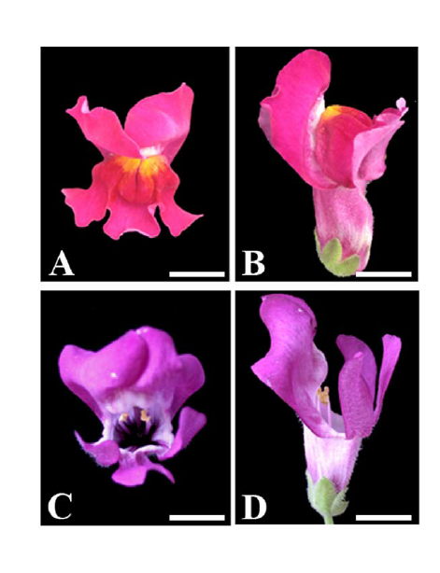
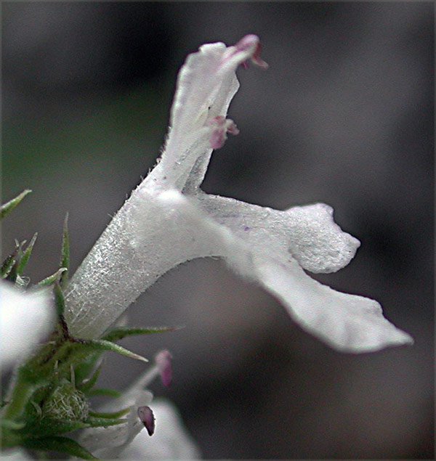
مقنع Personateأیضا یكون التویج على شكل شفتین لكنھما یغلقان بواسطة انبعاج من الشفة السفلى كما في حنك السبعantirrhinum majus
شفوي Labitae كما في أفراد الفصیلة الشفویة Labiate

Slide 19

شريطي , شعاعي Lirulate ویوجد في الازھار الشعاعيیة لدوارالشمس Helianthus annus

Slide 20
Androecium الطلع
ھو عضو التذكیر في الزھرة ویكون من أسدیةStamens یختلف عددھا وتركیبھا باختلاف الازهار وتتركب السداة من خيط Filamentومتك Anther
تترتب الاسدیة عادیة بحیث یتبادل المحیط الخارجي مع البتلات أو یكون متقابلا معھا.
تخرج الاسدیة عادتا من التخت ولكن في بعض الأزھار تخرج من قواعد البتلات حیث تلتحم معھا فتسمى الاسدیة فوق البتلیة Epipetalous

Slide 21
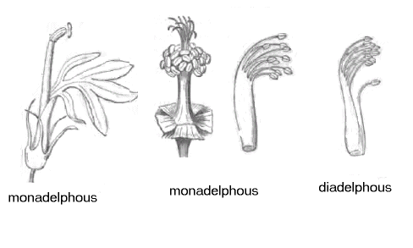
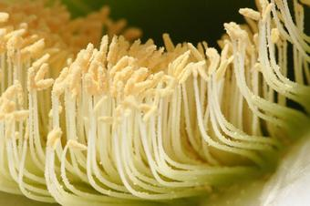
وتكون الاسدية في متساوية الطول او قد تكون مختلفة كما في فصيلة الصليبة حيث توجد 4 اسدية متساوية في الطول واثنتان قصيرتنا وتسمى الاسدية في هذه الحالة طويلة الاربع Tetradynamous وقد توجد سداتان طويلتنا واخريان قصيرتان كما في زهرة حنك السبع وتسمى الاسدية في هذه الحالة طويلة الاثنتين Didynamous
قد تلتحم الاسدیة بالتحام المتوك أو بالتحام الخیوط كلا على حده أو تلتحم الاسدیة خیوطا ومتوكا كما في الفصیلة القرعیة.
فقد تلتحم المتوك بینما تبقى الخیوط منفصلة ویسمى الطلع ھن ا بالأنبوبة المتكیة Anther tube كما في الزھرة القرصیة لدوار الشمس Helianthus annuus
او تلتحم الخیوط فقد بینما تبقى المتوك حرة ، ویكون التحام الخیوط في عدة حالات حسب عدد وحدات الخیوط الملتحمة.

Slide 22
تلتحم الخیوط في حزمة واحدة ویسمى الطلع في ھذه الحالة بالأنبوبة السدائیةStamenal tube كما في الفصیلة الخبازیة Malvacae
تلتحم الخیوط في حزمتین ویسمى الطلع في ھذه الحالة ثنائي الحزم Diadelphous كما في الفول Vicia sp
وتلتحم الخیوط في حزم عدیدةPolyadelphous كما في أزھار الموالح.

Slide 23
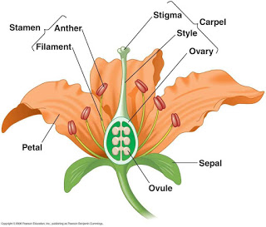
Gynaecium المتاع
ھو عضو التأنیث في الزھرة ، ویتكون من كربلة او عدد من الكرابل . وتتكون الكربلة من ثلاثة أجزاء المبیض، القلم ، المیسم .قد تلتحم الكرابل او تنفصل في الأزھار المختلفة ، ویكون التحام الكرابل جزئیا أو كلیا .

Slide 24
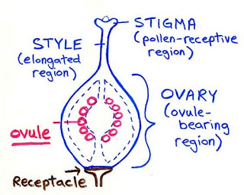
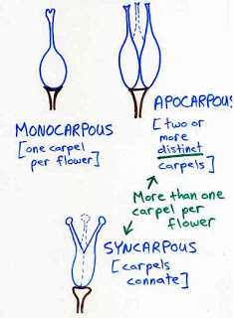
Gynaecium المتاع

Slide 25
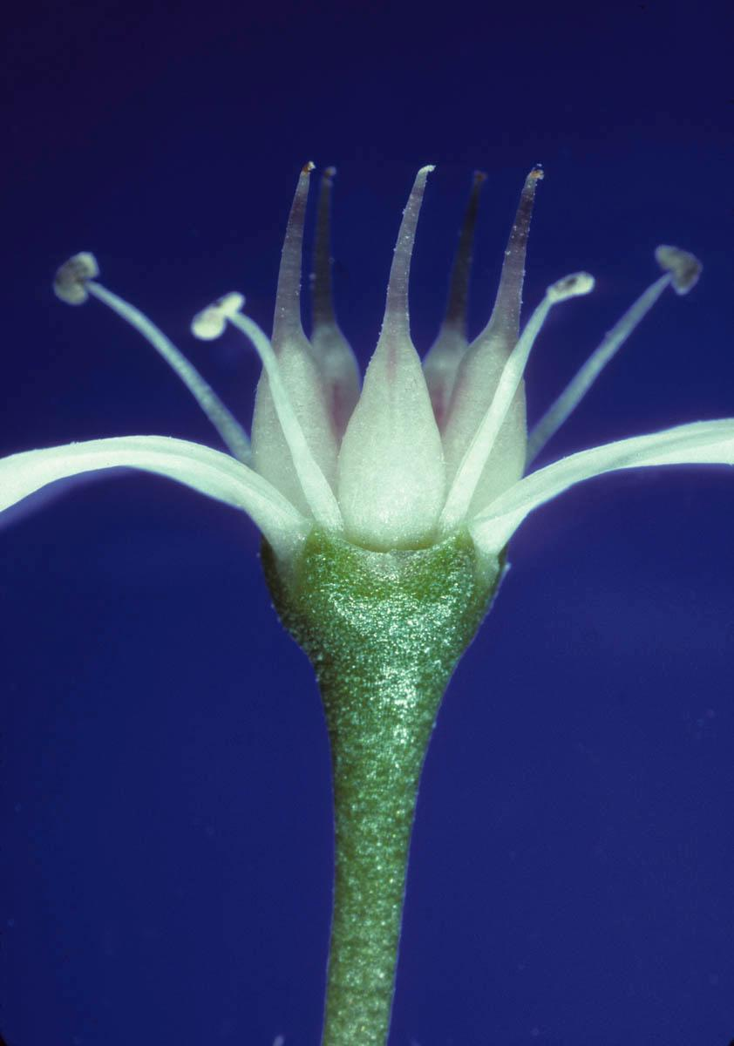
Gynaecium المتاع

Slide 26
الوضع المشيمي Piacentation
الوضع المشیمي ھو موضع اتصال البویضات بجدار الكربلة من الداخل حیث توجد المشیمة، ویتحدد الوضع المشیمي بطریة اتصال البویضات داخل الكرابل ھل ھي على حواف الكرابل أم في وسطھا وھكذا ، وفیما یلي أھم الاوضاع المشيمية

Slide 27
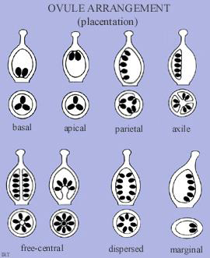

Slide 28
الجنس في الزھرة
اغلب الأزھار خنثى، أي تحتوي على أعضاء التأنیث والتذكیر معاً على نفس الزھرة. ·
بینما هناك ازهار وحیدة جنس أي مذكرة فقط أو مؤنثة فقط . قد تحمل ھذه الأزھار · مختلفة الجنس على نفس النبات فیسمى النبات ھنا ( وحید الجنس وحید المسكن) كما في الخروع Ricinus communis
وقد تحمل الأزھر المؤنثة على نبات والمذكرة على نبات آخر من نفس النوع فیسمى النبات ھنا ( وحيد الجنس ثنائي المسكن) كما في النخیل.
كما توجد نباتات تحمل أزھارا خنثى ووحیدة جنس في نفس الوقت فیسمى النبات ( متعدد الجنس وحید المسكن) كما في اللیمون البلدي

Slide 29
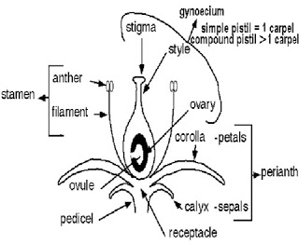
http://dvbiology.org/biologyweb/plant fam.htm http://roseequalsrose.blogspot.com/2016/04/flower.html

